Slide 1
自然言語処理と LUIS

Slide 2


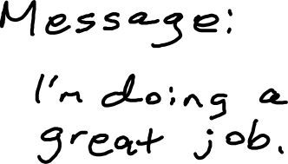






void Send_Click(object s, EventArgs e) {
string contact = txtTo.Text;
string message = txtMessage.Text;
SendMessage(contact, message)
}

Slide 3
ボットは真にテキストに 対応したアプリ

Slide 4
Larry に私が 素晴らしい仕事をしていると伝えてください。

Slide 5
インテント
エンティティ
SendMessage(contact, message)

Slide 6
Larry に私が 素晴らしい仕事をしていると伝えてください。
SendMessage("Larry", "I'm doing a great job")

Slide 7
Larry にテキストを 送信してください。
SendMessage("Larry", null)

Slide 8
私が素晴らしい仕事をしているという メッセージを 送信してください。
SendMessage(null, "I'm doing a great job")

Slide 9
メッセージを 送信してください。
SendMessage(null, null)

Slide 10
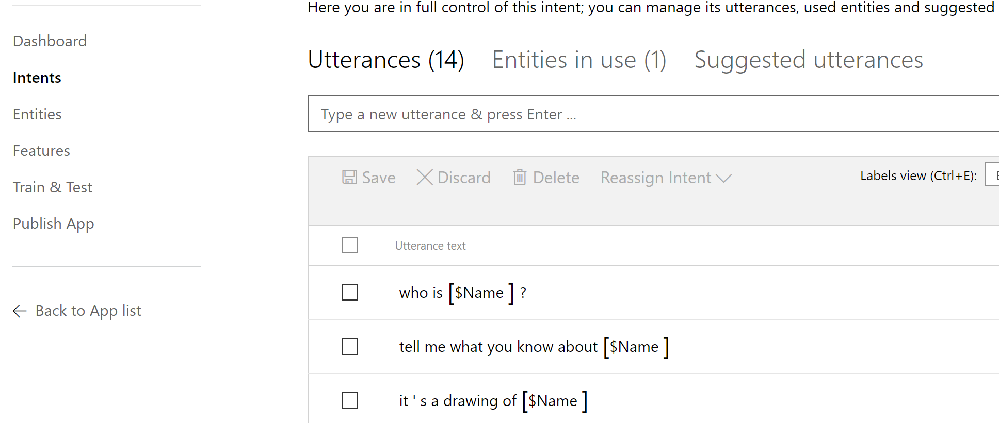
LUIS とボット
Language Understanding Intelligence Service
REST API 内で発話 (サンプル) をトレーニング
発話をインテント (動詞) にマッピングして、エンティティを抽出

Slide 11
LUIS のトレーニング
Notes:
表示内容:
LUIS モデルのトレーニングを行う
LUIS を C# および Node.js ボットに追加する

Slide 12
自然言語処理の過剰使用
1 つのダイアログで、LUIS インテントを 100 個使用するようなボットは、 設計が不適切である
1 つの質問
ボットが実行できる 100 とおりのこと (インテント)
1 つのインテントに 100 とおりの発話 (サンプル)
= ユーザーの発話内容が 10,000 とおりに及ぶ 可能性がある (さらに予測外の N 個の可能性も 生じる)
ユーザーが推測することは 100 とおりのうち 3 と おり程度しかない
このため、作成するコードの 97% が無駄になる 可能性が生じる
Hello user! (ユーザーさん、こんにちは!) How can I help you? (いかがいたしましょうか?)

Slide 13
「不気味の谷」
岩 人間
Notes:
図を描き、「不気味の谷」を話題にします。

Slide 14
ボット構築時の「不気味の谷」の影響
ボットの振る舞いが人間に近づくにつれ、人間からの期待も拡大する
人間が、ボットの "レベルまで下がる"
チューリング テストを解くことはしない
簡潔なステートメントを考慮する
小型キーボードにも適合可能
ボットが実行できることを明確にする
ガイダンスを提供
「you could say ...」(言い換えれば・・・)
ボタンを推奨

Slide 15
LUIS トレーニングのベスト プラクティス
発話を多くする
閉じた宇宙のように扱う
LUIS を使用するユーザーにランダムな入力は許可しない
none インテントをトレーニングする
Scorable および triggerAction の使用は慎重にする
LUIS が偶発的にユーザーをリダイレクトする場合がある
すべての呼び出しが LUIS に送信される

Slide 16
LUIS での成功を 確実にする

Slide 17
音声認識について

Slide 18

音声認識の サポートは本当に必要ですか。

Slide 19
音声認識が適さないシナリオも存在
オーディオ品質
場所
ユーザー エクスペリエンス

Slide 20
Bing Speech
音声からテキストへの変換
LUIS にテキストを送信
一般化された変換

Slide 21
Custom Speech Service
カスタム モデル
ドメインに応じたトレーニング
周囲の雑音の調整

Slide 22
Bing Speech 対 Custom Speech Service

Slide 23
さあ、あなたもやってみましょう
問題の説明をユーザーに許可する
以前と同じデータの収集を続行する
不足情報を要求する

